Slide 1
LAN (Local Area Network)

Slide 2
JARINGAN KOMPUTER
LAN (Local Area Network)
W-LAN (Wireless Local Area Network)

Slide 3
WLAN
(Wireless Local Area Network)
Sejarah dan Standar WLAN
Pengertian
Frekuensi
Topologi
Roaming
Perangkat WLAN
Instalasi WLAN
INDEX

Slide 4
Sejarah WLAN
Akhir 1970-an
IBM Hewlett Packard
IR RF
(Infra Red) (Radio Frequency)
Kedua perusahaan tersebut hanya mencapai data rate 100 Kbps.
Karena tidak memenuhi standar IEEE 802 untuk LAN yaitu 1 Mbps maka produknya tidak dipasarkan
MENU

Slide 5
Standar WLAN
Pada tahun 1985, Federal Communication Commission (FCC) menetapkan pita Industrial, Scientific and Medical (ISM band) yaitu 902-928 MHz, 2400-2483.5 MHz dan 5725-5850 MHz yang bersifat tidak terlisensi, sehingga pengembangan WLAN secara komersial memasuki tahapan serius. Barulah pada tahun 1990 WLAN dapat dipasarkan dengan produk yang menggunakan teknik spread spectrum (SS) pada pita ISM, frekuensi terlisensi 18-19 GHz dan teknologi IR dengan data rate >1 Mbps.
MENU

Slide 6
PENGERTIAN
Wireless LAN adalah suatu jaringan nirkabel yang menggunakan frekuensi radio untuk komunikasi antara perangkat komputer dan akhirnya titik akses yang merupakan dasar dari transiver radio dua arah yang tipikalnya bekerja di bandwith 2,4 GHz (802.11b, 802.11g) atau 5 GHz (802.11a).
MENU

Slide 7
FREKUENSI
Untuk mengirimkan data menggunakan komunikasi radio ada beberapa
cara yaitu :
a. Memancarkan langsung, sesuai dengan permukaan bumi
b. Dipantulkan melalui lapisan atmosfir
MENU

Slide 8
Frekuensi yang dipakai adalah 2.4 Ghz atau 5 Ghz yakni frekuensi yang tergolong pada ISM (Industrial, Scientific, dan Medial). Dalam teknologi W LAN ada dua standar yang digunakan yakni :
1. 802.11 standar indoor yang terdiri dari :
a. 802.11 2,4 GHz 2 Mbps
b. 802.11a 5 GHz 54 Mbps
c. 802.11a 2X 5 GHz 108 Mbps
d. 802.11b 2,4 GHz 11 Mbps
e. 802.11g 2.4 GHz 54 Mbps
f. 802.11n 2,4 GHz 120 Mbps
2. 802.16 standar outdoor salah satunya adalah WiMAX (World Interoperability for Microwave Access) yang sedang digodok penggunaannya di Indonesia.

Slide 9
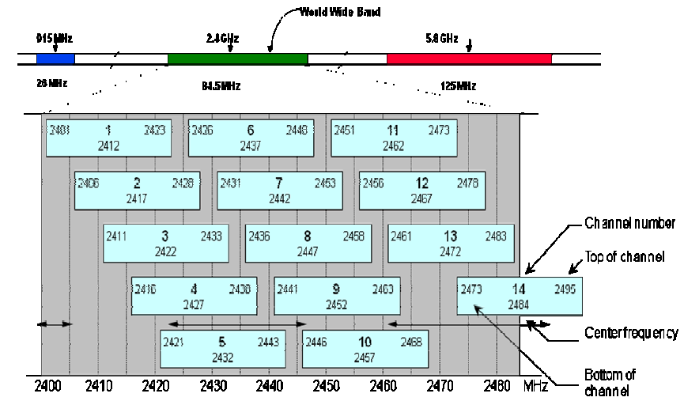
Frekuensi 2,4 Ghz mempunyai 14 kanal dalam lebar pita frekuansi 84,5 Mhz seperti terlihat pada gambar berikut :

Slide 10
Perangkat WLAN
MENU

Slide 11
TOPOLOGI
Wireless LAN memungkinkan workstation untuk berkomunikasi dan mengakses jaringan
dengan menggunakan propagasi radio sebagai media transmisi
MENU

Slide 12
ROAMING
Jika ada beberapa area dalam sebuah ruangan di cakupi oleh lebih dari satu Access Poin, maka cakupan sel telah melakukan overlap. Setiap wireless station secara otomatis akan menentukan koneksi terbaik yang akan ditangkapnya dari sebuah Access Poin. Area cakupan yang Overlapping merupakan attribut penting dalam melakukan setting Wireless LAN karena hal inilah yang menyebabkan terjadinya roaming antar overlapping sells.
MENU

Slide 13
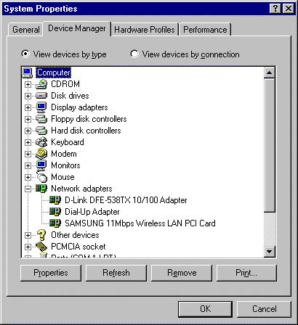
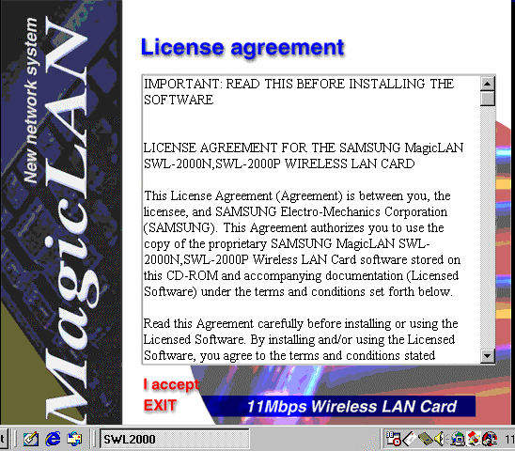
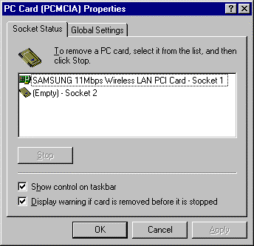
INSTALASI WLAN

Slide 14
Berikut adalah secara bertahap langkah instalasi WLAN di PC Windows. WLAN yang digunakan adalah Samsung MagicLAN SWL-2000P.
·Lepaskan card WLAN dari PC anda.
·Boot PC anda sehingga selesai & masuk ke Windows.
·Masukan CD dari MagicLAN SWL 2000P. CD secara autorun akan menjalankan software driver MagicLAN. Tampilan awal akan tampak seperti pada gambar.
·Tekan I accept untuk menerima License Agreement yang di tawarkan.
·Selanjutnya kita dapat memilih untuk menginstall software driver yang dibutuhkan.

Slide 15
Setelah software driver ter install, langkah selanjutnya adalah:
· Matikan PC.
· Masukan / install card MagicLAN SWL 2000-P ke slot PCI yang masih kosong.
· Sambungkan antenna ke konektor antenna yang tersedia di belakang card. Usahakan untuk tidak menyalakan PC tanpa antenna terhubung ke card MagicLAN, karena umumnya karakteristik pemancar yang di operasikan tanpa beban antenna akan jebol. Termasuk card MagicLAN.
· Biasanya PC akan mendeteksi dengan baik keberadaan card MagicLAN & akan beroperasi di PC Windows.
Terus terang, bagian yang paling membutuhkan nyali & usaha yang besar hanyalah pada saat memasukan card ke PC karena kita harus membuka casing PC. Langkah selanjutnya adalah proses cek & recek di PC yang kita gunakan. Antara lain proses yang dapat dilakukan adalah:
· Penggunaan PC Card Status Utility.
· Penggunaan Start - Settings - Control Panel - System Properties.
· Penggunaan utiliti konfigurasi MagicLAN SWL 2000P.
· Setting Network Card, melalui Start - Settings - Control Panel - Network.

Slide 16
Pada icon-icon sebelah kanan bawah desktop akan terlihat icon untuk PC Card (PCMCIA) Properties. Cukup kita klik icon tersebut, kita akan dengan mudah melihat apakah card MagicLAN SWL 2000P telah tersambung PC.
Jika telah dikenali oleh PC, akan tampak pada soket 1 terdapat sebuah Wireless LAN Card tersambung. Dalam hal ini yang tersambung adalah SAMSUNG 11Mbps Wireless LAN PCI Card.

Slide 17
Selanjutnya kita perlu melihat apakah driver card MagicLAN SWL 2000P tersebut sudah berjalan dengan baik atau belum. Cara yang digunakan relatif sederhana, kita menggunakan fasilitas system properties, yang dapat diakses melalui Start - Settings - Control Panel - System - Device Manager.
Pada bagian Network Adapter di System Properties - Device Manager akan terlihat peralatan komunikasi apa saja yang tersambung ke PC kita, salah satunya adalah SAMSUNG 11Mbps Wireless LAN PCI Card.

Slide 18
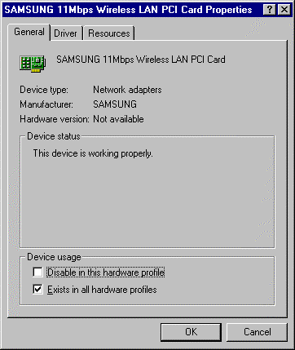
Letakan kursor pada SAMSUNG & klik properties untuk melihat kondisi driver yang kita gunakan. Jika driver ternyata berjalan dengan baik maka pada bagian Device status akan dijelaskan bahwa “This Device is working properly”. Jika tidak, maka kita perlu menginstall ulang driver MagicLAN SWL 2000P.

Slide 19
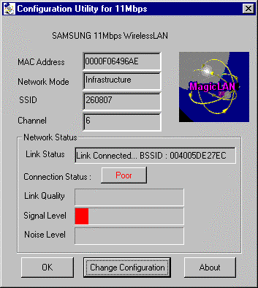
Selanjutnya kita perlu menset frekuensi & beberapa parameter yang berkaitan dengan operasional card di udara pada frekuensi 2.4GHz. Hal ini dapat dilakukan dengan mudah menggunakan utiliti konfigurasi card MagicLAN SWL 2000P.
Jika kita perhatikan sebelah kanan bawah PC akan ada Icon milik MagicLAN SWL 2000P. Jika kita klik maka kita bisa masuk ke utiliti konfigurasi card tsb. Tampak pada gambar adalah utiliti konfigurasi card MagicLAN SWL 2000P.
Terlihat kondisi link, kualitas link, level sinyal & level noise maupun beberapa parameter operasional dari card WLAN yang kita gunakan.

Slide 20
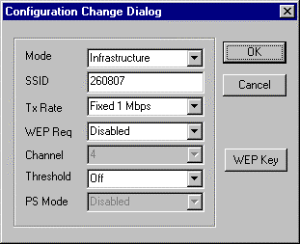
Parameter card WLAN dapat dengan mudah di ubah dengan menekan tombol Change Configuration. Dalam dialog Configuration Change, kita dapat mengubah beberapa parameter seperti:
· Mode operasi – apakah sebagai infrastruktur atau ad-hoc. Pada operasional di Metropolitan Area Network (MAN) / Wide Area Network (WAN), mode infrastruktur adalah yang biasanya digunakan. Mode ad-hoc hanya digunakan di ruangan untuk kebutuhan Local Area Network (LAN).
· SSID – adalah identitas jaringan yang kita gunakan. Hal ini perlu di koordinasikan dengan sentral / akses point yang kita gunakan.
· TxRate – adalah kecepatan pemancar kita. Untuk keperluan MAN / WAN & Internet, biasanya akan lebih reliable untuk komunikasi jarak jauh jika menggunakan kecepatan rendah. Kecepatan yang paling rendah yang dapat digunakan pada card WLAN IEEE 802.11b (seperti MagicLAN SWL 2000P) adalah 1Mbps, maksimum kecepatan yang ada adalah 11Mbps. Beberapa card versi baru dapat beroperasi pada kecepatan 54Mbps.
· WEP – Wireless Equivalent Privacy adalah mekanisme enkripsi pada jaringan wireless. Jika kita tidak ingin ada pengintip yang mengintip data yang kita kirim.
· Channel – mengatur frekuensi yang digunakan.
· Threshold – mengatur seberapa besar sinyal yang ingin dimonitor, apakah sinyal-sinyal yang kecilpun perlu di monitor?
· PS Mode – adalah power save mode. Sangat berguna jika kita menggunakan notebook & card WLAN PCMCIA, PS Mode akan membantu dalam menghemat batere.

Slide 21
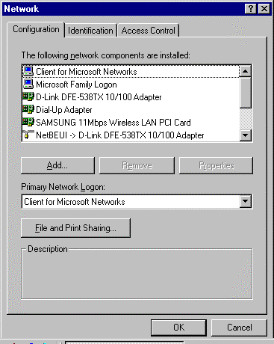
Selesai sudah proses instalasi & setup card WLAN MagicLAN SWL 2000P. Langkah selanjutnya kita dapat menset TCP/IP & aplikasi yang ada dengan melihat card WLAN tersebut seperti ethernet card (LAN card) biasa.
Melalui Start - Settings - Control Panel - Network kita dapat menset IP address gateway & routing yang digunakan ke ISP dll.
MENU

Slide 22
LAN
(Local Area Network)
Pengertian
Media Transmisi
Topologi
Protokol TCP/IP
Instalasi
INDEX

Slide 23
Pengertian
Hubungan satu komputer dengan komputer lain dalam suatu ruang atau gedung tertentu. Dengan Local area network maka kita dapat berbagipakai sumber daya komputer antara seorang user dengan user lain. Selain itu dapat juga untuk sharing (berbagi pakai) dokumen pekerjaan dengan user lain. Kita dapat membuka file atau dokumen tanpa harus duduk didepan komputer dimana dokumen tersebut disimpan. Pendek kata dengan adanya local area network maka akan mempercepat proses pertukaran dokumen dan menaikkan kinerja suatu perusahaan.

Slide 24
LAN mempunyai sistem jaringan yang dibedakan menjadi dua berdasarkan tipe jaringannnya, yaitu sistem operasi client-server dan sistem operasi jaringan peer to peer.

Slide 25
Jaringan Client-Server
Server adalah komputer yang menyediakan fasilitas bagi komputer-komputer lain didalam jaringan dan client adalah komputer-komputer yang menerima atau menggunakan fasilitas yang disediakan oleh server.
Keunggulan
1. Kecepatan akses lebih tinggi karena penyediaan fasilitas jaringan dan pengelolaannya dilakukan secara khusus oleh satu komputer (server) yang tidak dibebani dengan tugas lain sebagai workstation.
2. Sistem keamanan dan administrasi jaringan lebih baik, karena terdapat seorang pemakai yang bertugas sebagai administrator jaringan, yang mengelola administrasi dan sistem keamanan jaringan.
3. Sistem backup data lebih baik, karena pada jaringan client-server backup dilakukan terpusat di server, yang akan membackup seluruh data yang digunakan di dalam jaringan.
Kelemahan
1. Biaya operasional relatif lebih mahal.
2. Diperlukan adanya satu komputer khusus yang berkemampuan lebih untuk ditugaskan sebagai server.
3. Kelangsungan jaringan sangat tergantung pada server. Bila server mengalami gangguan maka secara keseluruhan jaringan akan terganggu.

Slide 26
Jaringan Peer To Peer
Server di jaringan tipe peer to peer diistilahkan non-dedicated server, karena server tidak berperan sebagai server murni melainkan sekaligus dapat berperan sebagai workstation.
Keunggulan
1. Antar komputer dalam jaringan dapat saling berbagi-pakai fasilitas yang dimilikinya seperti: harddisk, drive, fax/modem, printer.
2. Biaya operasional relatif lebih murah dibandingkan dengan tipe jaringan client-server, salah satunya karena tidak memerlukan adanya server yang memiliki kemampuan khusus untuk mengorganisasikan dan menyediakan fasilitas jaringan.
3. Kelangsungan kerja jaringan tidak tergantung pada satu server. Sehingga bila salah satu komputer/peer mati atau rusak, jaringan secara keseluruhan tidak akan mengalami gangguan.
Kelemahan
1. Troubleshooting jaringan relatif lebih sulit, karena pada jaringan tipe peer to peer setiap komputer dimungkinkan untuk terlibat dalam komunikasi yang ada. Di jaringan client-server, komunikasi adalah antara server dengan workstation.
2. Unjuk kerja lebih rendah dibandingkan dengan jaringan client-server, karena setiap komputer/peer disamping harus mengelola pemakaian fasilitas jaringan juga harus mengelola pekerjaan atau aplikasi sendiri.
3. Sistem keamanan jaringan ditentukan oleh masing-masing user dengan mengatur keamanan masing-masing fasilitas yang dimiliki.
4. Karena data jaringan tersebar di masing-masing komputer dalam jaringan, maka backup harus dilakukan oleh masing-masing komputer tersebut.

Slide 27
Media Transmisi
Suatu media yang digunakan untuk mengirimkan data, dimana arah ujung yang satu dengan ujung yang lainnya sudah jelas, contoh : kabel.
Selain itu juga diperlukan konektor, network card dan hub serta crimping tool.

Slide 28
Kabel
Pertama kali LAN menggunakan kabel “coaxial”. Kemudian, kabel “twisted pair” yang digunakan dalam sistem telepon telah mampu membawa frekuensi yang lebih tinggi dan dapat mendukung trafik LAN. Dan saat ini, kabel fiber optik telah tampil sebagai pilhan kabel berkecepatan sangat tinggi.
Local Area Network menggunakan empat tipe kabel :
1. Coaxial
2. Unshielded Twisted Pair (UTP)
3. Shielded Twisted Pair (STP)
4. Fiber Optik

Slide 29
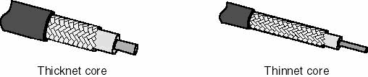
1. Coaxial

Slide 30
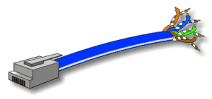
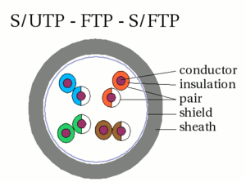
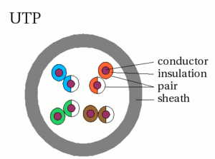
2. Unshielded Twisted Pair (UTP)

Slide 31
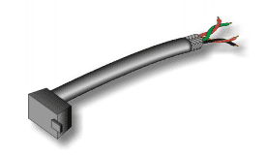
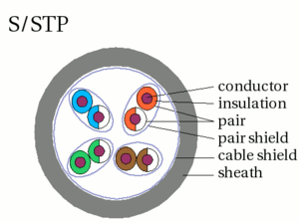
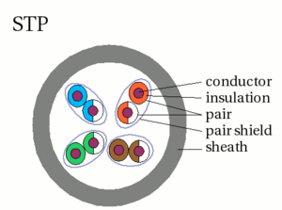
3. Shielded Twisted Pair (STP)

Slide 32
4. Fiber Optik
Mampu mengirimkan bandwidth lebih banyak. Banyak digunakan untuk komunikasi antar Backbone, LAN dengan kecepatan tinggi.

Slide 33
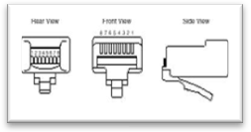
Konektor
Tipe – tipe konektor
Pemasangan kabel

Slide 34
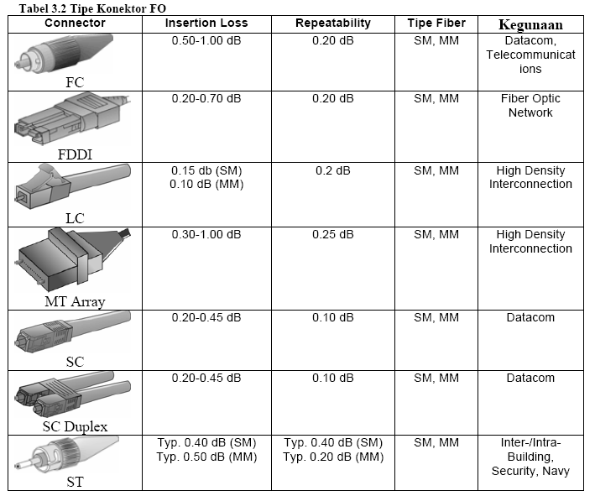

Slide 36
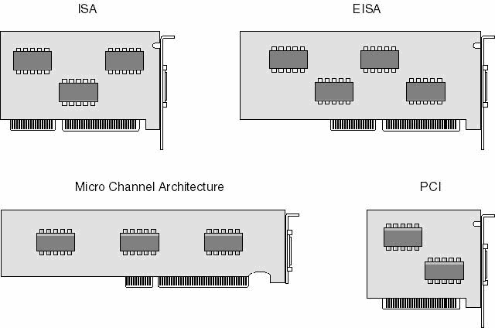
Network Card
Setiap network card akan memiliki driver atau program yang berfungsi untuk mengaktifkan dan
mengkonfigurasi network adapter tersebut disesuaikan dengan lingkungan dimana network card
tersebut dipasang agar dapat digunakan untuk melakukan komunikasi data.

Slide 37
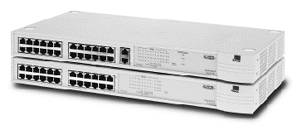
Hub
Hub atau konsentrator lebih berfungsi sebagai media antar koneksi yang jauh, media pengumpul semua koneksi antar – PC untuk kemudian disambungkan satu sama lain. Keuntungan menggunakan hub adakah fleksibilitas yang dimiliki sehingga tiap klient bias ditambah setiap waktu tanpa mengganggu jaringan yang sedang beroperasi.

Slide 38
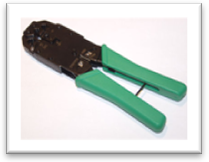
Crimping Tool
di gunakan dalam proses pemotongan dan pengelupasan kabel

Slide 39
1. Card Rangkaian Antaramuka
2. Kabel “Twisted Pair”
3. Sambungan “RJ45 modular”
4. Kabel “Twisted Pair” yang disambung ke server melalui wayar hub
5. Kabel Coaxial
6. Penyambung “BNC twist-lock”
7. T-connector
8. Kabel Coaxial daripada Server atau kepada komputer lain

Slide 40
Instalasi dan Konfigurasi Komponen Network
Proses pertama memberi nama komputer (unik) untuk memastikan bahwa komputer yang dipakai dapat dikenali oleh pemakai komputer lain yang terhubung di dalam jaringan komputer.
1. Mengidentifikasi komputer di dalam jaringan
Berikan nama komputer yang unik untuk mengidentifikasi komputer yang akan digunakan agar dapat “berkomunikasi” dengan komputer lain di dalam jaringan.
2. Memberi nama komputer
Komputer dengan sistem operasi di dalam jaringan komputer harus menggunakan nama yang unik untuk menghindari adanya tumpang-tindih dengan komputer lain.

Slide 41
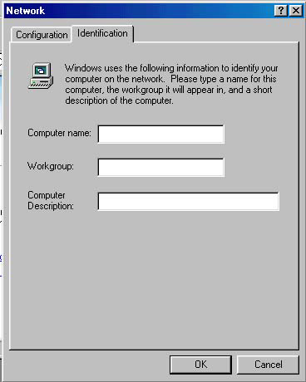
Prosedur untuk memberikan nama untuk komputer:
1. Pilih Start, Settings, dan Control Panel.
2. Double-klik ikon Network dan klik tab Identification (gambar 3.1).
3. Masukkan nama komputer, workgroup dan deskripsi komputer untuk komputer yang akan digunakan.
4. Klik OK.

Slide 42
3. Menginstall dan Mengkonfigurasi Network Adapter Card
Network adapter card (kartu jaringan) harus dipasang di dalam komputer, agar komputer yang dapat “berinteraksi” di dalam jaringan. Kartu jaringan menggunakan media fisik untuk tipe network, media dan protokol. Windows98 mendukung beberapa tipe network, yaitu:
1. Ethernet,
2. Token Ring,
3. Attached Resource Computer Network (ARCNet),
4. Fiber Distributed Data Interface (FDDI),
5. Wireless, infrared,
6. Asynchronous Transfer Mode (ATM).

Slide 43
Windows 98 mendukung 4 buah kartu jaringan sekaligus di dalam 1 komputer. Setelah memasang kartu jaringan selanjutnya memasang driver kartu jaringan. Untuk menginstall dan mengkonfigurasi kartu jaringan dilakukan dengan cara icon Add New Hardware Wizard atau Network di Control Panel.

Slide 44
Windows98 menyediakan multiple-protokol di dalam satu komputer meliputi
1. NetBIOS Enhanced User Interface (NetBEUI)􀃆 protokol sederhana yang dapat digunakan untuk hubungan LAN sederhana dengan hanya satu subnet yang bekerja berdasarkan penyiaran (broadcast base).
2. Internetwork Packet Exchange/Sequenced Packet Exchange (IPX/SPX) protokol yang
digunakan dalam lingkungan Novell NetWare. IPX/SPX tidak direkomendasikan untuk
penggunan non-NetWare, karena IPX/SPX tidak universal seperti TCP/IP.
3. Microsoft Data-link Control(DLC)􀃆 dibuat oleh IBM digunakan untuk IBM mainframe dan
AS/400.
4. Transmission Control Protocol/Internet Protokol(TCP/IP) protokol standar yang umum
digunakan.
5. Fast Infrared Protocol 􀃆 digunakan secara wireless (tanpa kabel), protokol yang mendukung penggunaan hubungan jarak dekat dengan menggunakan infrared. IrDA (infrared Data Association) digunakan antara lain oleh komputer, kamera, printer, dan personal digital assistant (PDA) untuk saling berkomunikasi.
6. Asynchronous Transfer Mode (ATM) teknologi jaringan high-speed yang mampu mengirim data, suara, dan video secara real-time.

Slide 45
5. Mengkonfigurasi TCP/IP
Implementasi TCP/IP pada Windows98 meliputi protokol standar TCP/IP, kompatible dengan TCP/IP berbasis jaringan. Protokol standar TCP/IP termasuk:
1. Internet Protocol,
2. Transmission Control Protocol (TCP),
3. Internet Control Message Protocol (ICMP),
4. Address Resolusion Protocol (ARP),
5. User Datagram Protocol (UDP).
TCP/IP harus dikonfigurasikan sebelum dahulu agar bisa “berkomunikasi” di dalam jaringan komputer. Setiap kartu jaringan komputer yang telah diinstall memerlukan IP address dan subnet mask. IP address harus unik (berbeda dengan komputer lain), subnet mask digunakan untuk membedakan network ID dari host ID.

Slide 46
Memberikan IP Address
IP address dan subnet mask dapat diberikan secara otomatis menggunakan Dynamic Host Configuration Protocol (DHCP) atau disi secara manual
Prosedur yang dilakukan untuk mengisikan IP address:
1. Buka Control Panel dan double-klik icon Network.
2. Di dalam tab Configuration, klik TCP/IP yang ada dalam daftar untuk kartu jaringan yang telah
diinstall.
3. Klik Properties.
4. Di dalam tab IP Address, terdapat 2 pilihan:
- Obtain an IP address automatically
- Specify an IP address

Slide 47
5. Klik OK.
6. Jika diperlukan masuk kembali ke dalam kotak dialog TCP/IP Properties, klik tab Gateway, masukkan nomor alamat server.
7. Klik OK.
8. Jika diperlukan untuk mengaktifkan Windows Internet Naming Service (WINS) server, kembali ke dalam kotak dialog TCP/IP Properties, klik tab WINS Configuration, dan klik Enable WINS Resolution serta masukan nomor alamat server.
9. Jika diperlukan untuk mengaktifkan domain name system (DNS), kembali ke dalam kotak dialog TCP/IP Properties, klik tab DNS Configuration, klik Enable DNS, masukkan nomor alamat server.
10. Klik OK.

Slide 48
TOPOLOGI
Topologi jaringan merupakan gambaran secara fisik dari pola hubungan antara komponen-komponen jaringan yang meliputi server, workstation, hub dan pengkabelannnya.
Terdapat 3 macam topologi jaringan yang umum digunakan, yaitu Bus, Star dan Ring.

Slide 49
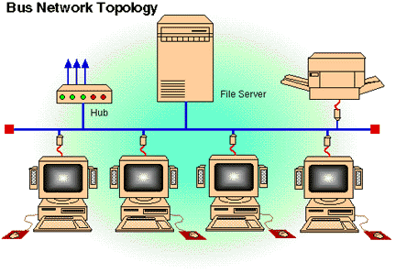
Topologi Bus
Pada topologi Bus digunakan sebuah kabel tunggal atau kabel pusat di mana seluruh workstation dan server dihubungkan.
Keunggulan topologi Bus adalah pengembangan jaringan atau penambahan workstation baru dapat dilakukan dengan mudah tanpa mengganggu workstation lain. Kelemahan dari topologi ini adalah bila terdapat gangguan di sepanjang kabel pusat maka keseluruhan jaringan akan mengalami gangguan. Yang perlu diperhatikan pada topologi ini adalah harus mengatur transmisi, hal ini dilakukan untuk menghindari benturan dan menghindari perhatian.

Slide 50
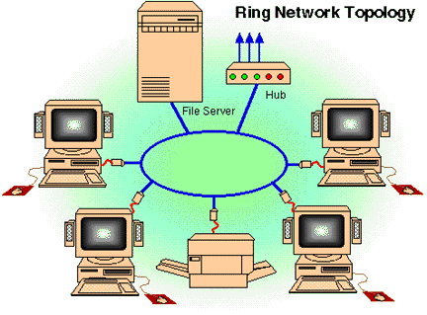
Topologi Ring
Di dalam topologi Ring semua workstation dan server dihubungkan sehingga terbentuk suatu pola lingkaran atau cincin. Tiap workstation ataupun server akan menerima dan melewatkan informasidari satu komputer ke komputer lain
Kelemahan dari topologi ini adalah setiap node dalam jaringan akan selalu ikut serta mengelola informasi yang dilewatkan dalam jaringan, sehingga bila terdapat gangguan di suatu node maka seluruh jaringan akan terganggu. Keunggulan topologi Ring adalah tidak terjadinya collision atau tabrakan pengiriman data seperti pada topologi Bus, karena hanya satu node dapat mengirimkan data pada suatu saat.

Slide 51
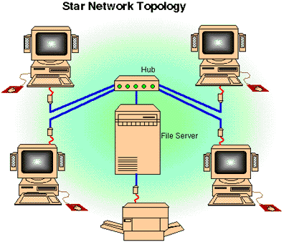
Topologi Star
Pada topologi Star, masing-masing workstation dihubungkan secara langsung ke server atau hub atau node pusat.
Keunggulan dari topologi tipe Star ini adalah bahwa dengan adanya kabel tersendiri untuk setiap workstation ke server
Kelemahan dari topologi Star adalah kebutuhan kabel yang lebih besar dibandingkan dengan topologi lainnya dan hanya satu stasiun yang dapat memancarkan secara serentak.

Slide 52
Protokol TCP/IP
Karena penting peranannya pada sistem operasi Windows dan juga karena protokol TCP/IP merupakan protokol pilihan (default) dari Windows. Protokol TCP berada pada lapisan Transport model OSI (Open System Interconnection), sedangkan IP berada pada lapisan Network mode OSI

Slide 53
IP Address
IP address adalah alamat yang diberikan pada jaringan komputer dan peralatan jaringan yang menggunakan protokol TCP/IP. IP address terdiri atas 32 bit angka biner yang dapat dituliskan sebagai empat kelompok angka desimal yang dipisahkan oleh tanda titik seperti 192.168.0.1.
MENU

Slide 54
Perbedaan Antara LAN dan WLAN
LAN WLAN
Biaya pemeliharaan mahal Biaya pemeliharaan murah
Biaya peralatan mudah dijangkau Biaya peralatan mahal

